Slide 1
ГБДОУ детский сад 44 Колпинского района г. Санкт-Петербурга
Волшебный мир книги.
Воспитатели:
Сенникова С.М.
Былинкина О.Д.
Учитель-логопед:
Кириллова Е.О.

Slide 2
Вид проекта
Средней продолжительности
Информационно – творческий
Групповой

Slide 3
ЦЕЛь ПРОЕКТА:
Формирование интереса детей к художественной литературе и потребности в чтении

Slide 4
Задачи:
Знакомство с творчеством писателей К.И.Чуковского, С.Я.Маршака, С.В. Михалкова и А.С. Пушкина
Формирование умения понимать главную идею произведений, правильно оценивать поступки героев
Обогащать словарный запас детей за счёт образных слов и выражений, эпитетов, сравнений
Совершенствовать художественно-
речевые исполнительские навыки детей

Slide 5
Этапы проекта:
Подготовительный
Подбор необходимой литературы, информации.
Оформление книжной выставки произведениями К.И.Чуковского, С.Я.Маршака, С.В. Михалкова и А.С. Пушкина.
Просмотр презентаций о творчестве данных авторов

Slide 6
основной
Чтение произведений К.И.Чуковского, С.Я.Маршака, С.В. Михалкова и А.С. Пушкина;
Разучивание отрывков из произведений данных авторов;
Просмотр мультфильмов «Мойдодыр», «Двенадцать месяцев», «Дядя Стёпа-милиционер», «Сказка о рыбаке и рыбке».

Slide 7
Заключительный
Тематическая экскурсия в детскую библиотеку.
Оформление фотогазеты о посещении библиотеки.

Slide 8
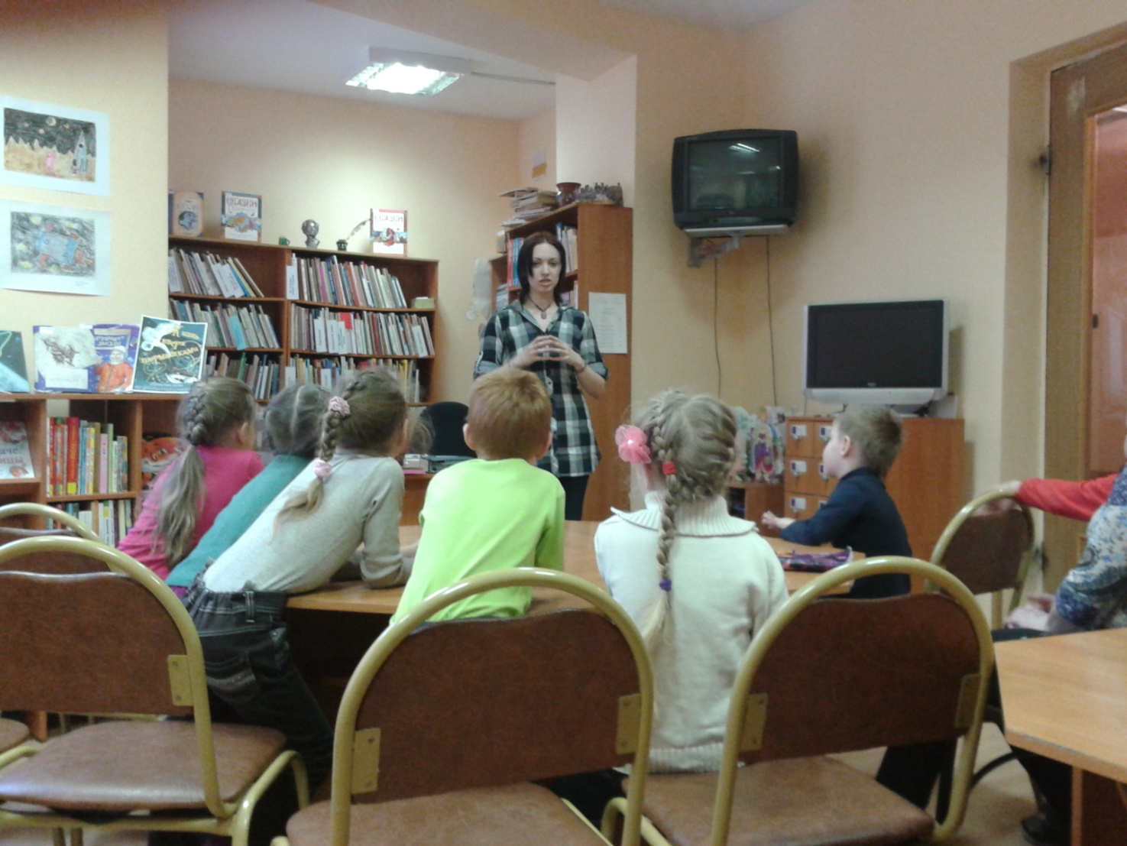

Slide 9
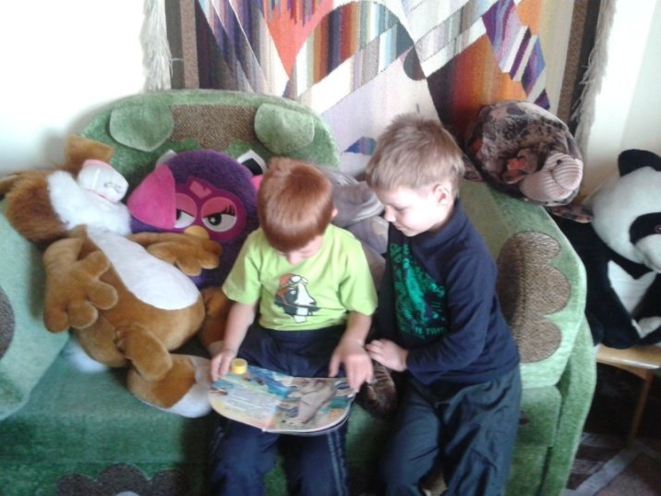
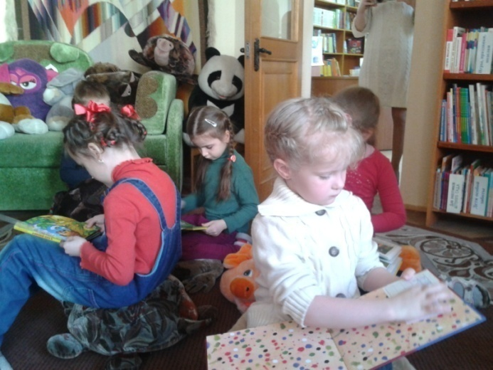
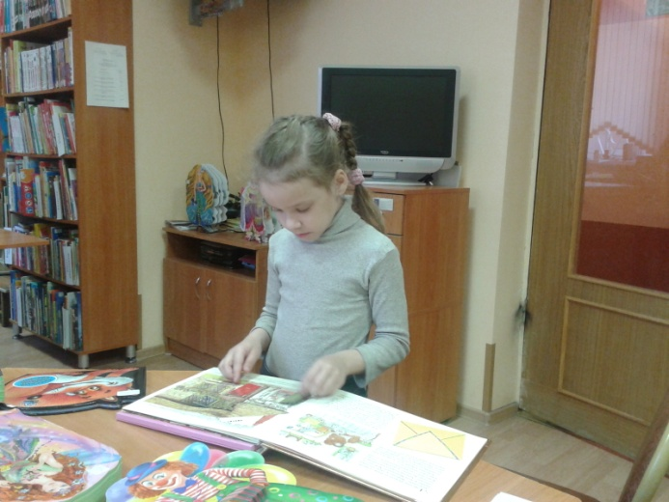
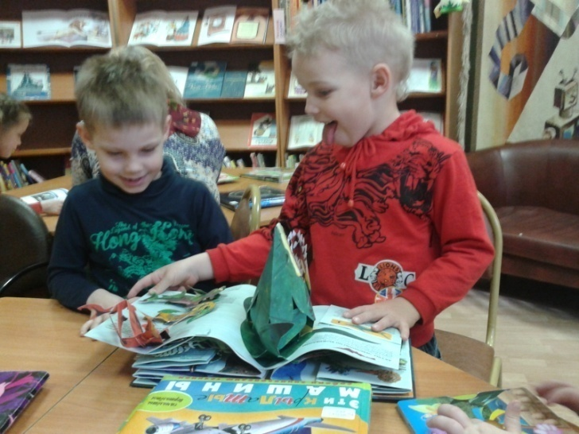
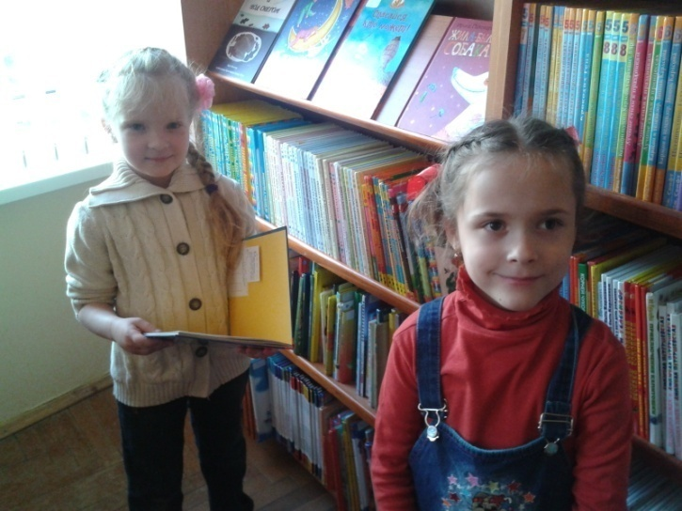
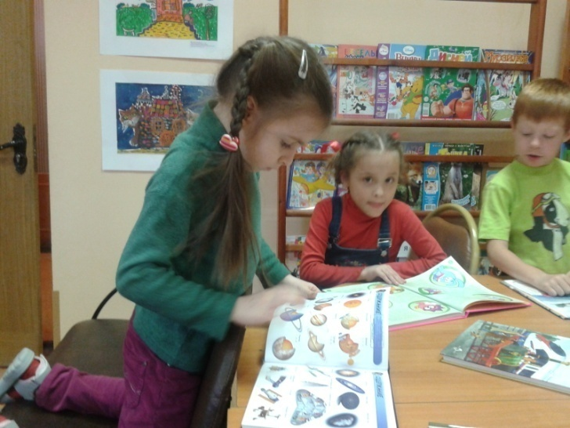

Slide 10
Спасибо за внимание!

Slide 11
Интернет – ресурсы:
http://img-fotki.yandex.ru/get/4706/28257045.5ec/0_6f5cf_5329c14_XL.png
фон
http://img-fotki.yandex.ru/get/5634/136487634.a3b/0_d5b7c_44e066c2_XL.png
перо, чернильница, тетрадь
http://img-fotki.yandex.ru/get/4706/113882196.8e/0_60321_5cca8fd5_XL
http://www.ailona.ru/_ph/97/250733085.png
перья
http://img-fotki.yandex.ru/get/6214/66124276.8d/0_760aa_c67ee5b0_XXL.png
свиток
http://s3.uploads.ru/5o8gm.png
рамка

